Slide 1

SNC8600 4Mic 会议音箱解决方案
深圳市九音科技
V0.1x

Slide 2
目录
Version | Date | Brief | Author
V0.1 | 2021-7-1 | 初始版本，包含方案框图，方案说明 | 白蓉
V0.1x | 2021-7-17 | 增加原理图参考设计，麦克风、结构、layout设计参考框架，待补充或更正内容 | 白蓉

Slide 3
方案说明
背景
Soundec SNC8600会议音箱系列解决方案，涵盖2麦克风，4麦克风，6麦克风阵列。可以实现直径2~5米范围的拾音，做到通话时人声清晰，无背景噪声，双讲无回声等主要功能。适用于不同尺寸的会议室，满足多人会话需求。
整体方案比较消耗算力，基于不同的功能需求，可以评估增加45°分辨率的声源定位算法，混音消除算法等。

Slide 4


方案框图
SNC8600
Bluetooth Solution
DMic PDM Data
DMIC3_IN
DMIC4_IN
DMIC5_IN
DMIC6_IN
AEC
&
ENC
PA
DAC
AEC Reference
衰减电路
AMIC_IN
衰减电路
RF
I2S_SDI
I2S_SDO
I2S_SDO
I2S_SDI
UART
UART
Power
GPIO1
DFU_Trigger
GPIO2

Slide 5

方案框图
SNC8X
Bluetooth
Solution
Speaker
DMIC
DMIC PDM Data
AEC Reference
DMIC_IN
PA
DMIC
ADC
DMIC_IN
麦克风阵列算法
DAC
DMIC
DMIC_IN
DMIC
RF
DMIC_IN
I2S_SDO
I2S_SDI
I2S_SDI
I2S_SDO
UART
UART

Slide 6
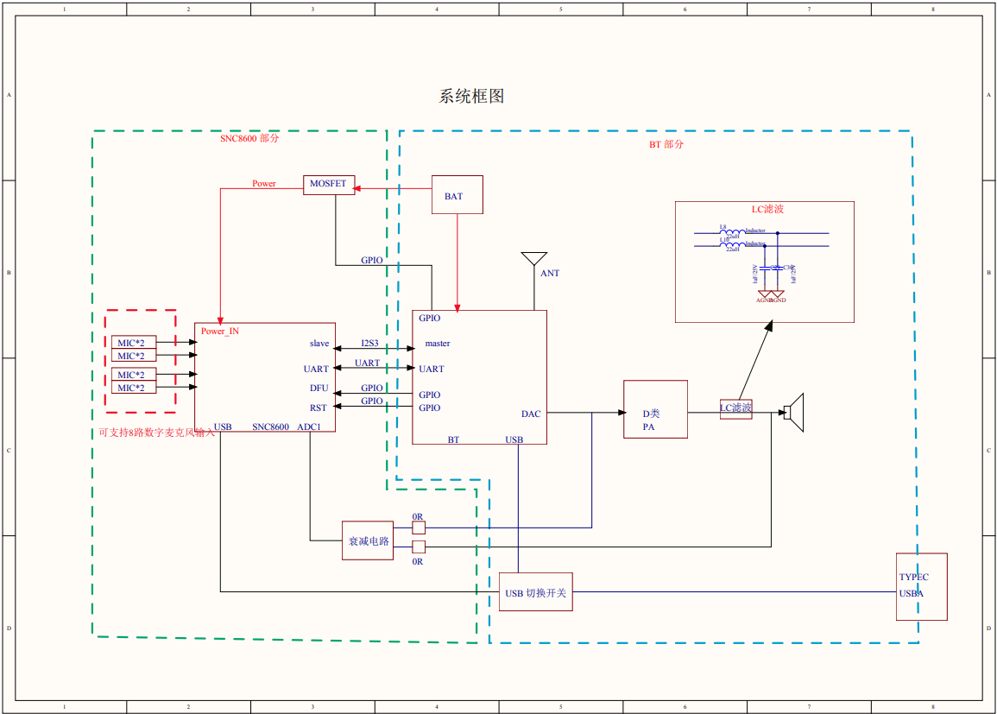
系统框图

Slide 7
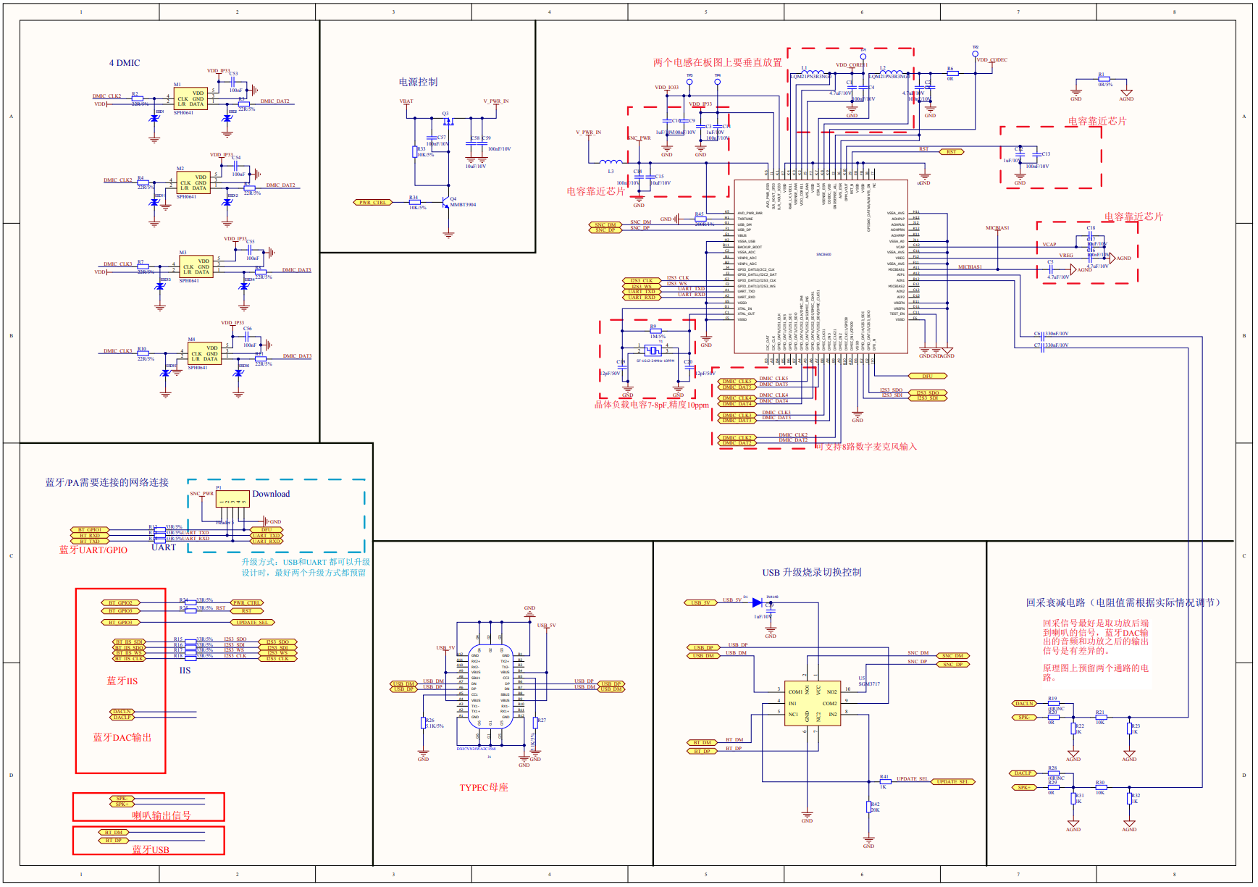
原理图参考设计

Slide 8
原理图设计建议

Slide 9
Layout建议
电源和地
模拟信号
？？？

Slide 10
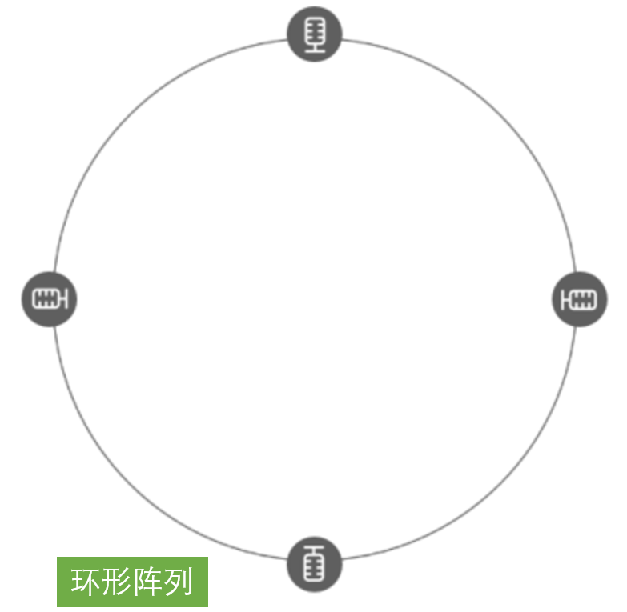
麦克风拓扑
4 麦环形阵列
麦克风选型需求
数字麦克风

Slide 11
麦克风规格建议
1. 进音方式
2. 参数推荐/参考
参数 | 条件 | 典型值 | 单位
Supply Voltage |  |  | V
Directionality
Sensitivity | 1 kHz, 94 dB SPL |  | dB FS
Signal-to-Noise Ratio (SNR) |  |  | dBA
Total Harmonic Distortion | 105 dB SPL |  | ％
Acoustic Overload Point | 10% THD |  | dB SPL

Slide 12
麦克风音腔设计需求
拾音孔的朝向建议??
麦克风防振动解决措施
振动来源有结构转动，也有扬声器工作时的振动
安装硅胶垫防振动？？装配示意??
密封性要求及密封方法推荐
麦克风腔体和扬声器的密封性??
内部扬声器漏音到麦克风??
整个麦克风收音路径内的空腔排查??
防尘防风防水设计考量??

Slide 13
结构设计参考
如何确保声音从外壳上麦克风收音孔到进入DSP处理的整个路径上没有杂音输入、没有多余的反射？？

Slide 14
麦克风阵列安装建议
1. 间距
2. 倾斜角度
3. 其他？？

